Slide 1
PODPORA OBCÍ V BOJI SE SUCHEM A NEDOSTATKEM VODY
Ing. Romana Rajnyšová
odbor Realizace národních programů Státní fond životního prostředí České republiky

Slide 2
Průzkum, posílení a budování zdrojů pitné vody - Výzva č. 2/2018
NPŽP
Základní informace o výzvě
Příjem žádostí: 5/2018 – 12/2020
Alokace: 600 mil. Kč
Dokončení projektů: nejpozději do 12/2023
Žadatelé: obce, příspěvkové organizace ÚSC, svazky obcí a obchodní společnosti vlastněné z více jak 50 % obcemi
Výše podpory: min. 100 tis. Kč – max. 3 mil. Kč
Míra podpory: max. 80 % (akutní problém); 70 % (možný problém); 60 % (průzkumné vrty)
Cílem výzvy je:
Zlepšení zásobování pitnou vodou v odpovídající kvalitě
Vyhledání nových zdrojů vody pro zásobování obyvatelstva pitnou vodou v odpovídající kvalitě

Slide 3
Průzkum, posílení a budování zdrojů pitné vody - Výzva č. 2/2018
NPŽP
Důležité podmínky podpory
Podpora na využití podzemní vody nebude poskytnuta pokud lze realizovat napojení na vodárenskou soustavu či využít zdroje povrchové vody (posouzení variant - dokládá se odborným posudkem).
Pokud je v místě realizace existující vodovod, musí dojít k napojení nového / regenerovaného zdroje.
Průzkumné vrty, které nebudou přeměněny na vodní dílo, musí být odborně zlikvidovány a místo uvedeno do původního stavu.
Stejné způsobilé výdaje nelze uplatňovat v OPŽP.
Udržitelnost projektu je stanovena na 5 let.

Slide 4
Průzkum, posílení a budování zdrojů pitné vody - Výzva č. 2/2018
NPŽP
Na co si dát pozor?
Soulad s Plánem rozvoje vodovodů a kanalizací na území kraje
Projekt nesmí být v rozporu s PRVKÚK! (stanovisko kraje k žádosti)
Podporu nelze získat na projekty, které řeší běžnou údržbu stávající vodohospodářské infrastruktury.
Způsobilým výdajem není oprava stávajících rozvodů pitné vody ani budování nových rozvodů pitné vody.
Technologie úpravy vody, úpravy vodojemů jsou způsobilé pouze pokud je to nezbytné pro zajištění dodávek pitné vody v požadovaném množství anebo jakosti (tj. např. nutné zkapacitnění).
Kvalitní projektová příprava – základ úspěchu
nutné předjednat záměr s dotčenými orgány

Slide 5
Průzkum, posílení a budování zdrojů pitné vody - Výzva č. 2/2018
NPŽP
Co budete potřebovat?
K žádosti
Odborný posudek vč. projektové dokumentace a rozpočtu
Dokumenty prokazující akutní / možné problémy s nedostatkem vody
Stanovisko krajského úřadu – pokud není soulad s PRVKÚK
Ke smlouvě
Kopie dokumentace k zadávacímu řízení na výběr dodavatele
Relevantní souhlasná stanoviska dotčených orgánů
K závěrečnému vyhodnocení akce
Dokumenty prokazující dokončení díla
Notes:
ÚPLNÝ VÝČET DOKUMENTŮ VIZ VÝZVA
Ke smlouvě:
- kopie oprávnění pro vykonávání činnosti technického a autorského dozoru (pouze v případě stavby)
Stanoviska dotčených orgánů:
- např.: stavební povolení, stanovisko příslušného vodoprávního úřadu, orgánu ochrany přírody, ČIŽP, aj.), je-li relevantní. V případě projektů, jejichž cílem je vyhledání a realizace nových zdrojů pitné vody (komplexní projekty, jejichž součástí je vyhledání, průzkum, hydrogeologické zkoušky, vystrojení a napojení na rozvodnou síť nebo veřejné odběrné místo) je tato příloha vyžadována až k Žádosti o uvolnění finančních prostředků
Navíc k ŽOP:
účetní doklady + potvrzení o úhradě
stanoviska dotčených orgánů (pokud nebyly k žádosti)
K ZVA:
Protokol o předání místa realizace projektu
Kolaudaci (pouze pokud v režimu SP)
Soulad s PRVKÚK (pokud nebylo v souladu při podání žádosti)

Slide 6
Průzkum, posílení a budování zdrojů pitné vody - Výzva č. 2/2018
NPŽP
Příklad dobré praxe - Rovečné
Zdrojem vody pro místní vodovod byl systém studní podchycující mělkou zvodeň, vydatnost zdroje výrazně kolísala, v posledních 3 letech se obec potýkala s akutním nedostatkem pitné vody.
Obec předložila projekt na realizaci nových doplňkových zdrojů a jejich napojení na vodovodní soustavu obce. V rámci projektu proběhly vrtné práce, hydrodynamické zkoušky a laboratorní analýzy.
Výsledky průzkumu prokázaly dostatečnou vydatnost i kvalitu podzemní vody v průzkumných objektech. Vrty (o hloubce 150 m) a širokoprofilová studna s jímacími zářezy byly převedeny na vodní díla a napojeny na stávající vodovodní soustavu obce.

Slide 7
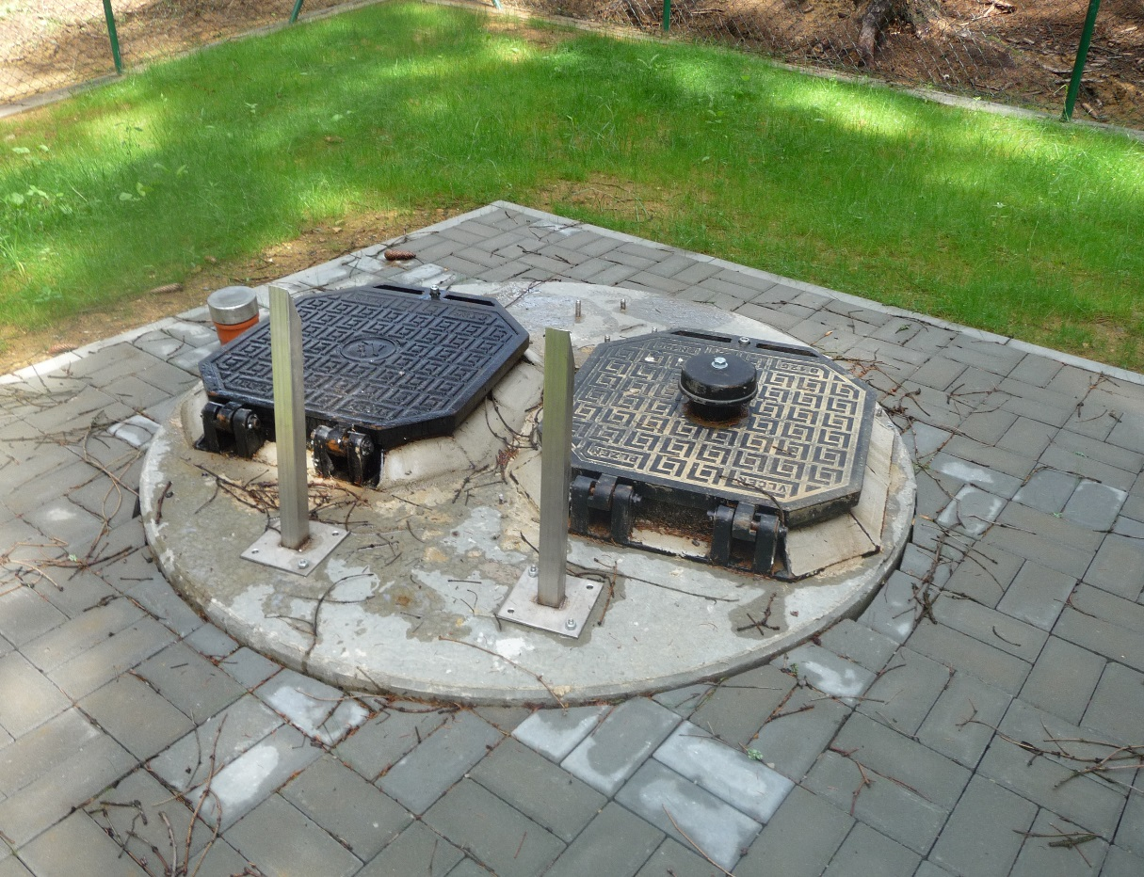
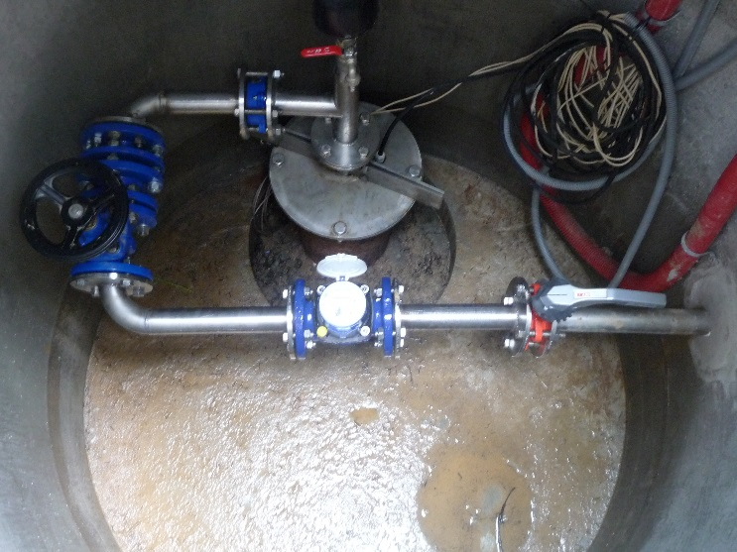
Průzkum, posílení a budování zdrojů pitné vody - Výzva č. 2/2018
NPŽP
Příklad dobré praxe - Rovečné
Celkové způsobilé výdaje
3 715 414 Kč
Dotace ze SFŽP ČR (80 %)
2 972 331 Kč

Slide 8
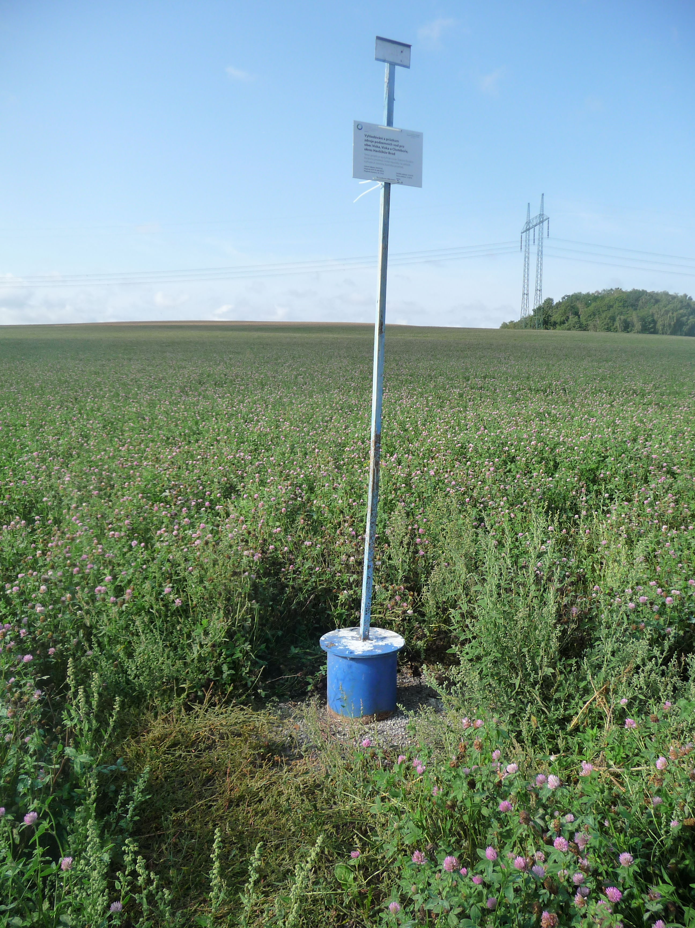
Průzkum, posílení a budování zdrojů pitné vody - Výzva č. 2/2018
NPŽP
Příklad dobré praxe - Víska
V rámci projektu byl vybudován průzkumný hydrogeologického vrt o hloubce 80 m. V rámci projektu byly provedeny geofyzikální práce, vrtné práce, hydrodynamické zkoušky a laboratorní analýzy.
Výsledky průzkumu prokázaly dostatečnou vydatnost i kvalitu podzemní vody ve vrtu. Vrt bude převeden na vodní dílo a napojen na stávající vodovodní soustavu.
Celkové způsobilé výdaje
350 870 Kč
Dotace ze SFŽP ČR
280 696 Kč

Slide 9
Děkuji za pozornost
Ing. Romana Rajnyšová
Státní fond životního prostředí ČR

